Slide 1



Unidad 3: El Evangelio para todos
Estudio 8:
“Salvación del remanente” (Romanos 10:18-11:10)
24 de febrero de 2015
Iglesia Bíblica Bautista de Aguadilla
La Biblia Libro por Libro, CBP®

Slide 2
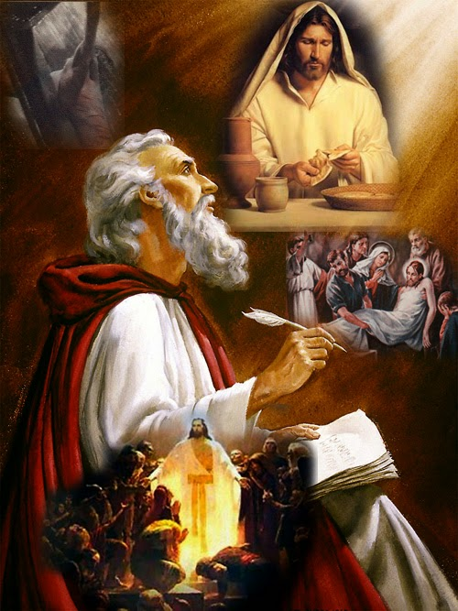
Unidad 1: Todos somos pecadores
Inexcusables ante Dios
Todos seremos juzgados
Unidad 2: El evangelio de Dios para el pecador
Justificado por la fe
Paz, por medio de Cristo
Libertad del pecado
Victoria en el Espíritu
Unidad 3: El evangelio para todos
Primero a los judíos
Salvación del remanente
También a los gentiles
Unidad 4: El evangelio en acción
Comprobando la voluntad de Dios
Sumisión a las autoridades
Siendo comprensivo con el hermano
Misionero en acción
EL Expositor Bíblico: La Biblia Libro
por Libro, Vol. 6.

Slide 3

Contexto
Romanos
  10:18-11:10
Texto básico:
  10:18-11:10

Slide 4
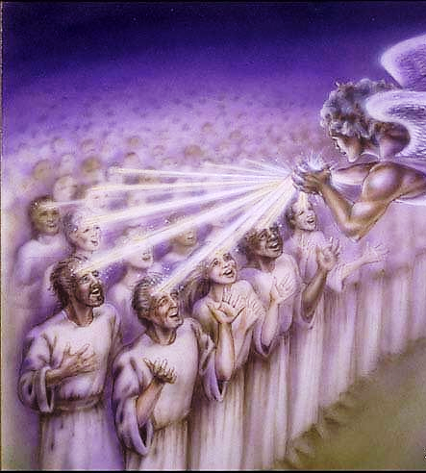
Texto clave
“Así también aun en este tiempo ha quedado un remanente escogido por gracia.” (Romanos 11.5, RVR60)

Slide 5
Verdad Central
El remanente es el conjunto de los que permanecen fieles al Señor, en contraste con aquellos que se han apartado de Dios en el pasado y en el presente.

Slide 6
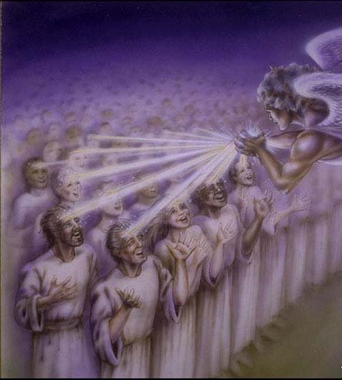
Bosquejo de Estudio
El rechazo de Dios (Romanos 11:1-3)
El remanente de los fieles (Romanos 11:4, 5)
Una elección por gracia (Romanos 11:6-10)

Slide 7


Slide 8
Rechazo Continuo del Mensaje
Aun cuando somos responsables de anunciar las buenas nuevas para que otros puedan oír, confiar e invocar el nombre de Dios, en el caso de Israel la falla no está en la proclamación. Por su parte, Pablo piensa seguir anunciándoles el evangelio. Sin embargo, sabe de antemano que la mayoría no le hará caso. (Porter)

Slide 9
Rechazo Continuo del Mensaje
Israel ha escuchado la profecía en cuanto a la venida y muerte del Mesías desde hace siglos. Sin embargo, no han respondido en la manera esperada a la verdad que Dios les ha enseñado. El mensaje de la gracia de Dios y Su provisión de justicia ha sido proclamado por todo el mundo, pero ellos lo han rechazado. (Porter)

Slide 10
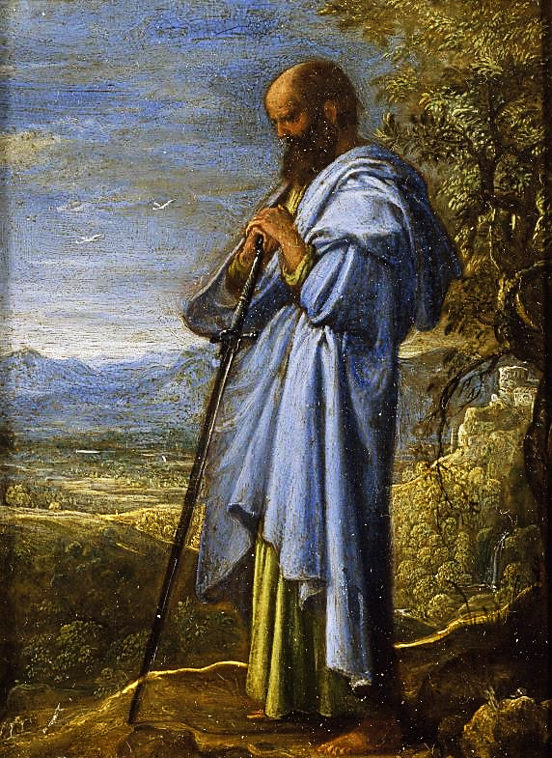
El rechazo de Dios
(Romanos 11:1-3)
10

Slide 11
El rechazo de Dios
(Romanos 11:1-3)
“Digo, pues: ¿Ha desechado Dios a su pueblo? En ninguna manera. Porque también yo soy israelita, de la descendencia de Abraham, de la tribu de Benjamín. No ha desechado Dios a su pueblo, al cual desde antes conoció. ¿O no sabéis qué dice de Elías la Escritura, cómo invoca a Dios contra Israel, diciendo: Señor, a tus profetas han dado muerte, y tus altares han derribado; y sólo yo he quedado, y procuran matarme?”
11

Slide 12
El rechazo de Dios
(Romanos 11:1-3)
La Respuesta de Pablo (11:1)
  La pregunta no es producto de la teología moderna. Aun Pablo tuvo que enfrentarse con ella. Parecía que Dios había rechazado a los judíos después de una incredulidad tan seria.
  Por eso, Pablo incluye la interrogación: “¿Ha desechado Dios a su pueblo?” (Porter)

Slide 13
El rechazo de Dios
(Romanos 11:1-3)
La respuesta es enérgica y definitiva. Es imposible que Dios haga tal cosa. ¿Cómo lo sabe Pablo?
  Para él, la evidencia más visible es su propio caso. El es un israelita auténtico con todas las credenciales deseables. En su afán por cumplir con todas las tradiciones farisaicas, había perseguido el pueblo de Dios. Quiso destruir la obra de Dios. Estaba totalmente identificado con la mismas creencias de su pueblo. (Porter)

Slide 14
El rechazo de Dios
(Romanos 11:1-3)
Si Dios hubiera abandonado a Israel completamente, ya le habría juzgado de una vez y para siempre y no habría necesidad de interesarse en Pablo.
El hecho de que Dios le confrontara y cambiara su vida, demuestra que El tiene todavía un plan para Israel. (Porter)

Slide 15
El rechazo de Dios
(Romanos 11:1-3)
La Respuesta para Elías (11:2–4)
La condición actual de Israel es semejante a la del tiempo de Elías. Israel profesaba ser el pueblo de Dios cuando su corazón estaba alejado de El. No tenían interés en Su plan ni en obedecer Su Palabra. Por eso, Dios utilizó a Elías como instrumento para revelar el juicio que venía en contra de Su pueblo. (Porter)

Slide 16
El rechazo de Dios
(Romanos 11:1-3)
Al observar lo anterior, Elías no vio ninguna esperanza.
  En cuanto a lo externo, evaluó correctamente la situación. Los israelitas habían matado a los profetas que proclamaban la Palabra de Dios y destruido los altares de Jehová. Por lo tanto, Elías invoca el nombre de Jehová para juzgar al pueblo conforme a la base teológica establecida por Moisés. La nación merecía pagar las consecuencias de su rebeldía (Deut. 28).

Slide 17
El rechazo de Dios
(Romanos 11:1-3)
Donde Elías se equivocó fue en relación con el estado del corazón del pueblo.
  Consideraba que nadie se mantenía fiel. Así parecía, a juzgar por lo externo. (Porter)

Slide 18
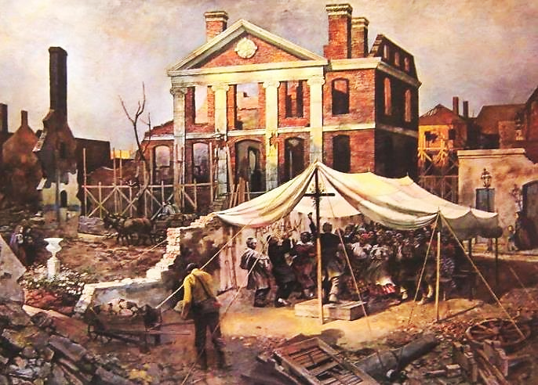
El remanente de los fieles (Romanos 11:4, 5)
18

Slide 19
El remanente de los fieles (Romanos 11:4, 5)
“Pero ¿qué le dice la divina respuesta? Me he reservado siete mil hombres, que no han doblado la rodilla delante de Baal. Así también aun en este tiempo ha quedado un remanente escogido por gracia.”
19

Slide 20
El remanente de los fieles (Romanos 11:4, 5)
Elías se había vuelto demasiado pesimista en cuanto al estado de Israel.
  Sin embargo, Dios le demostró que había siete mil hombres fieles en Israel que no había doblado la rodilla frente a Baal.
  Siempre había un remanente fiel en la nación. (Porter)
20

Slide 21
El remanente de los fieles (Romanos 11:4, 5)
La Conclusión basada en la Gracia (11:5)
  De la misma manera, la gente que observaba el rechazo del plan de Dios de parte de Israel no pudo ver lo que estaba en el corazón de una buena parte del pueblo. Se hicieron pesimistas. No obstante, Dios les informa que hay todavía un remanente fiel que quiere hacer Su voluntad. Por causa de ellos, Dios no ha finiquitado Su plan para Israel. (Porter)
21

Slide 22
El remanente de los fieles (Romanos 11:4, 5)
La Conclusión basada en la Gracia (11:5)
  Cinco veces Pablo menciona que Dios ha escogido este remanente por gracia. No en base a las obras.
  Si fuera así, Pablo habría sido rechazado también (1 Tim. 1:12–17). Dios ha elegido un remanente de judíos a quienes ha salvado por Su gracia, por medio de la fe en Cristo. (Porter)
22

Slide 23
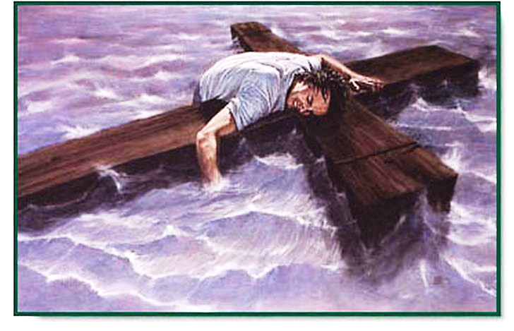
Una elección por gracia (Romanos 11:6-10)
23

Slide 24
Una elección por gracia (Romanos 11:6-10)
“Y si por gracia, ya no es por obras; de otra manera la gracia ya no es gracia. Y si por obras, ya no es gracia; de otra manera la obra ya no es obra. ¿Qué pues? Lo que buscaba Israel, no lo ha alcanzado; pero los escogidos sí lo han alcanzado, y los demás fueron endurecidos...”
24

Slide 25
Una elección por gracia (Romanos 11:6-10)
“...como está escrito: Dios les dio espíritu de estupor, ojos con que no vean y oídos con que no oigan, hasta el día de hoy. Y David dice: Sea vuelto su convite en trampa y en red, En tropezadero y en retribución; Sean oscurecidos sus ojos para que no vean, Y agóbiales la espalda para siempre.”
25

Slide 26
Una elección por gracia (Romanos 11:6-10)
En fin, por causa de su esfuerzo para ganar su justicia delante de Dios, El les ha causado una ceguera temporal.
Sin embargo, la caída no es total; un remanente fiel todavía existe.
El remanente demuestra que este rechazo de parte de Israel no es definitivo (11:1–2a). (Porter)
26

Slide 27
Una elección por gracia (Romanos 11:6-10)
EL ENDURECIMIENTO DE LA MAYORIA (11:7–10)
  La mayoría de la nación de Israel se ha endurecido. Ese endurecimiento está relacionado en forma directa con la pérdida de la justicia de Dios mencionada antes (9:30–10:4).
  Los escogidos encontraron la justicia de Dios porque la buscaron por fe y por la gracia de Dios. (Porter)
27

Slide 28
Una elección por gracia (Romanos 11:6-10)
Mientras que muchos buscaban la justicia por medio de las obras y por eso, no la encontraron.
Los que no estaban dispuestos a recibir la gracia de Dios fueron endurecidos (11:7). (Porter)
28

Slide 29
Una elección por gracia (Romanos 11:6-10)
Se observa en este pasaje la intervención judicial de Dios en contra de la generalidad de Israel.
  El les cegó a la verdad. Les dio ojos que no ven y oídos que no oyen. Dios es quien manda el endurecimiento (11:8). (Porter)
29

Slide 30
Una elección por gracia (Romanos 11:6-10)
David había pedido que Dios juzgara así a sus enemigos en años anteriores porque se oponían al ungido de Dios, a quien Dios había dado la autoridad sobre Su pueblo.
  Al rechazar al representante de Dios, rechazaban al mismo Dios.
  Por eso, David pide que se les juzgue (Salmo 69). (Porter)
30

Slide 31
Una elección por gracia (Romanos 11:6-10)
El juicio de Dios al endurecer a la mayoría de Israel cumple con la petición de David.
  El juicio que David pidió sobreviene al pueblo porque han cometido la misma ofensa. Al rechazar al ungido de Dios, Jesucristo, se oponen a Dios y a Su plan. Por lo tanto, merecen este juicio divino. Dios les endurece para que caigan en la trampa que El ha establecido. Se han cegado a la verdad de Dios porque rehúsan oírla (11:9–10). (Porter)
31

Slide 32
Aplicaciones
La iglesia y el plan de salvación.
  Si bien es cierto que Dios escogió a Israel para llevar bendición a todas las naciones de la tierra, también es cierto que hoy tiene un pueblo nuevo, su iglesia (1 Ped. 2:9), que también tiene un llamamiento semejante.
  No olvidemos que Dios dijo: “Id por todo el mundo y predicad el evangelio.”

Slide 33
Aplicaciones
Dios sigue siendo soberano.
  A pesar de lo que diga en contra, Dios sigue manteniendo su soberanía en cuanto a su decisión de llamar a la salvación a “todo aquel que cree…”
  Primero llamó al judío y luego, ante el abierto rechazo de su pueblo, volteó su rostro hacia los gentiles.

Slide 34
Bibliografía
  Calvino, Juan. Comentario a la Epístola a los Romanos. Grand Rapids, MI: Libros Desafío, 2005.
  Carson, D.A. et al. Nuevo comentario Bı́blico: Siglo veintiuno. electronic ed. Miami: Sociedades Bı́blicas Unidas, 2000.
Douglas, J.D. Nuevo Diccionario Biblico : Primera Edicion. Miami: Sociedades Bı́blicas Unidas, 2000.
Hayford, Jack W. Estudio de Romanos: Vida en el reino. electronic ed. Nashville: Editorial Caribe, 1994.
Lockward, Alfonso. Nuevo Diccionario De La Biblia. Miami: Editorial Unilit, 2003.
  MacDonald, William. Comentario Bφblico de William MacDonald: Antiguo Testamento y Nuevo Testamento. Viladecavalls (Barcelona), España: Editorial CLIE, 2004.
Nelson, Wilton M. y Juan Rojas Mayo, Nelson Nuevo Diccionario Ilustrado De La Biblia, electronic ed. Nashville: Editorial Caribe, 2000, c1998.
  Porter, Rafael. Estudios Bı́blicos ELA: Salvos por la fe (Romanos parte I). Puebla, Pue., México: Ediciones Las Américas, A. C., 1987.
Stanton, Ted O., et al, eds. El Expositor Bíblico: La Biblia, Libro por Libro, Maestros de jóvenes y Adultos, Volumen 6. 4ta Ed. El Paso, Texas: Casa Bautista de Publicaciones, 2000, c1996. 62-68.
Vine, W.E. Vine Diccionario Expositivo De Palabras Del Antiguo Y Del Nuevo Testamento Exhaustivo, electronic ed. Nashville: Editorial Caribe, 2000, c1999.
  Walvoord, John F., y Roy B. Zuck. El conocimiento bíblico, un comentario expositivo: Nuevo Testamento, tomo 2: San Juan, Hechos, Romanos. Puebla, México: Ediciones Las Américas, A.C., 1996.
  Wiersbe, Warren W. Bosquejos expositivos de la Biblia: Antiguo y Nuevo Testamento. electronic ed. Nashville: Editorial Caribe, 1995.
http://www.dsmedia.org/resources/illustrations/sweet-publishing/ (imágenes).
http://st-takla.org/Gallery/Bible/Illustrations/Bible-Slides/OT/Hosea.html
34
Notes:
34

Slide 35
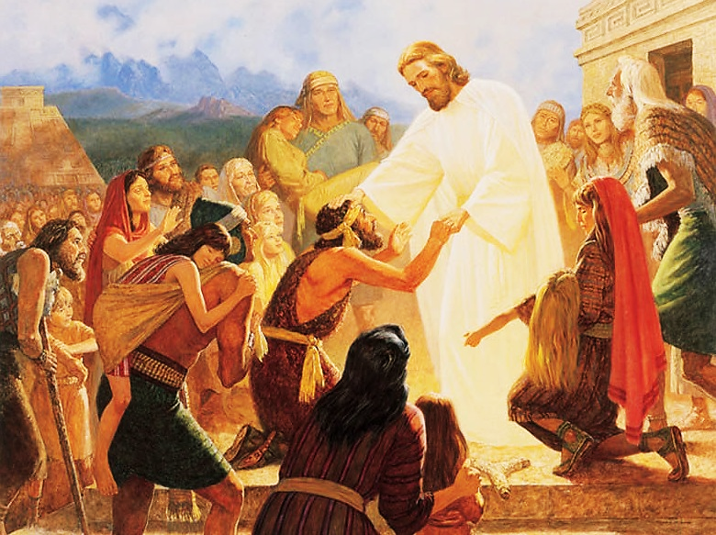
Próximo Estudio (Libro 6)
Unidad 3: El Evangelio para todos
Estudio 9:
“También a los gentiles”
(Romanos 11:11-36)
3 de marzo de 2015

Slide 36


